Slide 1







Proteção ativa e gestão integrada da Rede Natura 2000 nos Açores
LIFE IP AZORES NATURA – LIFE 17 IPE/PT 000010
LIFE 17 IPE/PT 000010
Proteção ativa e gestão integrada da Rede Natura 2000 nos Açores

Slide 2


Proteção ativa e gestão integrada da Rede Natura 2000 nos Açores
LIFE IP AZORES NATURA – LIFE 17 IPE/PT 000010
E – Ações de comunicação e educação ambiental:
Website
Facebook
Instagram
Newsletter
Monofolha/Panfleto
Sinalética
Recolha regular de fotos
Comunicação
Educação Ambiental
Atividades
Exposição
Guia de recursos do professor
Materiais para distribuição
Campos de Voluntariado
Notes:
1 campo de voluntariado pendente (Terceira, 17-25 março 2021)

Slide 3
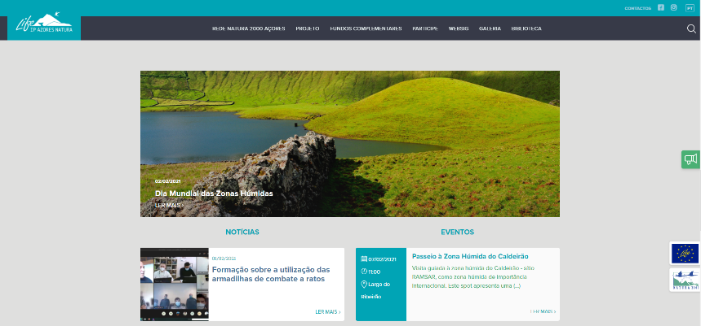
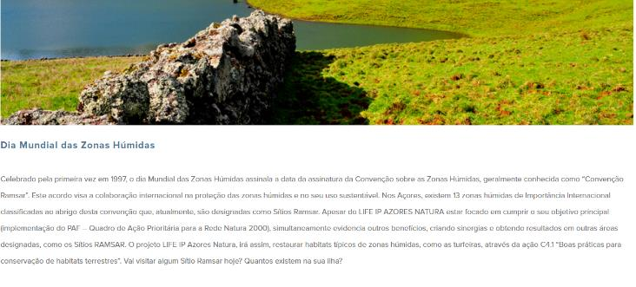
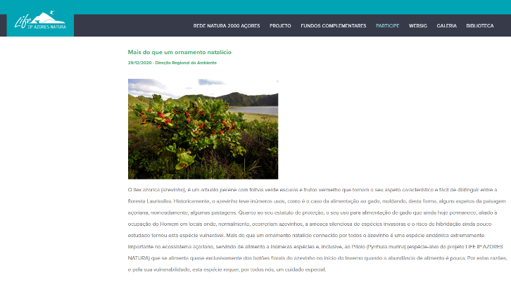
Proteção ativa e gestão integrada da Rede Natura 2000 nos Açores
LIFE IP AZORES NATURA – LIFE 17 IPE/PT 000010
Comunicação - Website
Dados (junho 2021)
Data de (re) lançamento | Setembro de 2020
Publicações | Notícias - +90
 | Eventos - 29
 | Fundos complementares - 6
 | Educação Ambiental - 16
 | Voluntariado - 5
Visitantes | 143
https://www.lifeazoresnatura.eu/

Slide 4
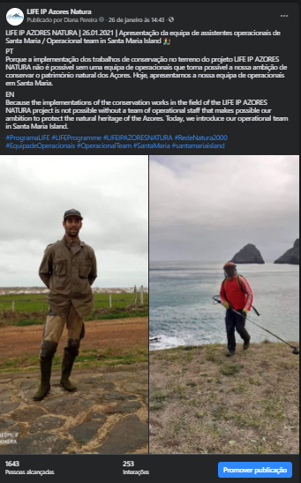
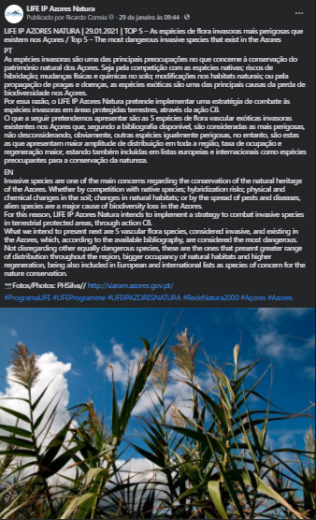
Proteção ativa e gestão integrada da Rede Natura 2000 nos Açores
LIFE IP AZORES NATURA – LIFE 17 IPE/PT 000010
Comunicação - Facebook
Dados (junho 2021)
Data de lançamento | Fevereiro de 2019
Publicações | 354
Seguidores | 2742
Gostos | 2643
Tipo de publicações | Publicações espontâneas (reuniões, eventos)
 | Rubricas (TOP 5; espécies alvo)
 | Dias comemorativos (Dia Mundial das Zonas Húmidas)
 | Eventos
 | Desafios (educação ambiental – COVID)

Slide 5
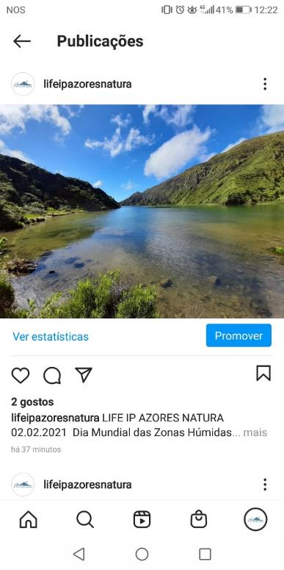
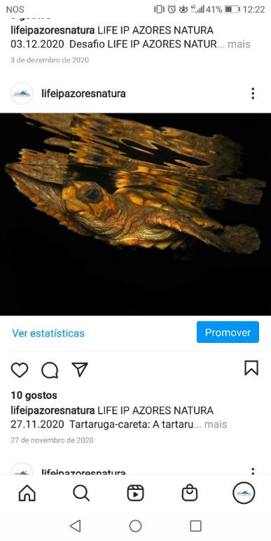
Proteção ativa e gestão integrada da Rede Natura 2000 nos Açores
LIFE IP AZORES NATURA – LIFE 17 IPE/PT 000010
Comunicação - Instagram
Dados (janeiro 2021)
Data de lançamento | 7 de maio de 2020
Publicações | 46
Seguidores | 194
Tipo de publicações | Fotografias
 | Eventos
 | Desafios
 | Histórias (eventos)

Slide 6
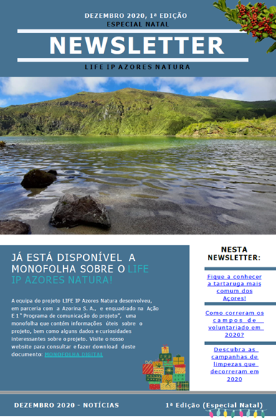
Proteção ativa e gestão integrada da Rede Natura 2000 nos Açores
LIFE IP AZORES NATURA – LIFE 17 IPE/PT 000010
Comunicação - Newsletter
Dados (janeiro 2021)
Data de lançamento | Dezembro de 2020
Edições | 1
Tipo de notícias | Notícias ou publicações que mereçam novo destaque
 | Desafios
 | Balanços (parceiros)
 | Rubricas
Periodicidade | 6 em 6 meses (junho - dezembro)
Plano de comunicação – Versão de junho de 2021

Slide 7
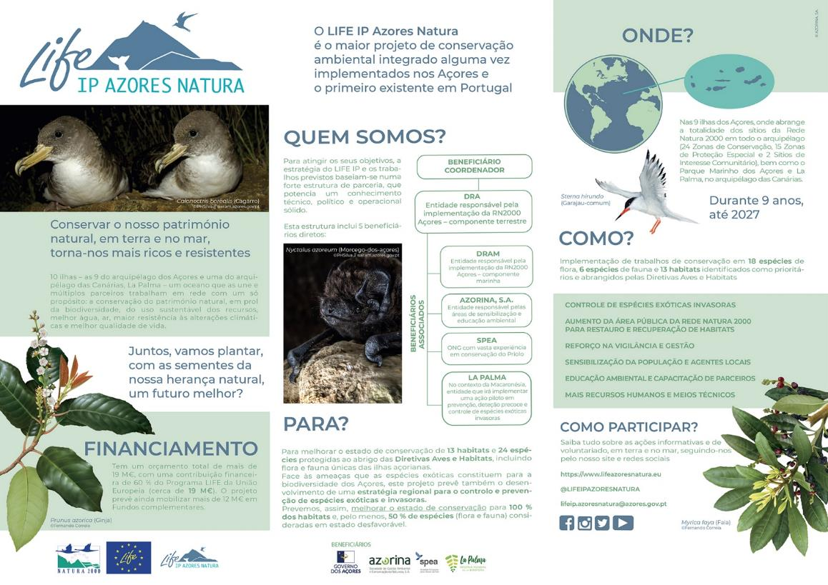
Proteção ativa e gestão integrada da Rede Natura 2000 nos Açores
LIFE IP AZORES NATURA – LIFE 17 IPE/PT 000010
Comunicação – Monofolha/Panfleto

Slide 8
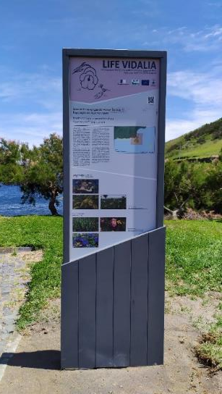
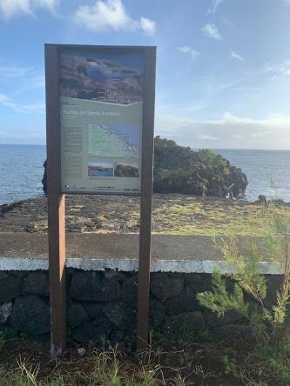
Proteção ativa e gestão integrada da Rede Natura 2000 nos Açores
LIFE IP AZORES NATURA – LIFE 17 IPE/PT 000010
Comunicação – Sinalética
Estrutura dos conteúdos:
Introdução ao projeto;
Mapa da área de intervenção;
Caracterização da área;
Objetivos para aquela área de intervenção;
Fotografias de espécies ou habitats
Estrutura física:
Plástico reciclado (indicação) ou madeira tratada (pinho);
Placa impressa em PVC (substituir com o avanço do projeto e dos trabalhos de conservação – 3 fases) ou criptoméria.

Slide 9
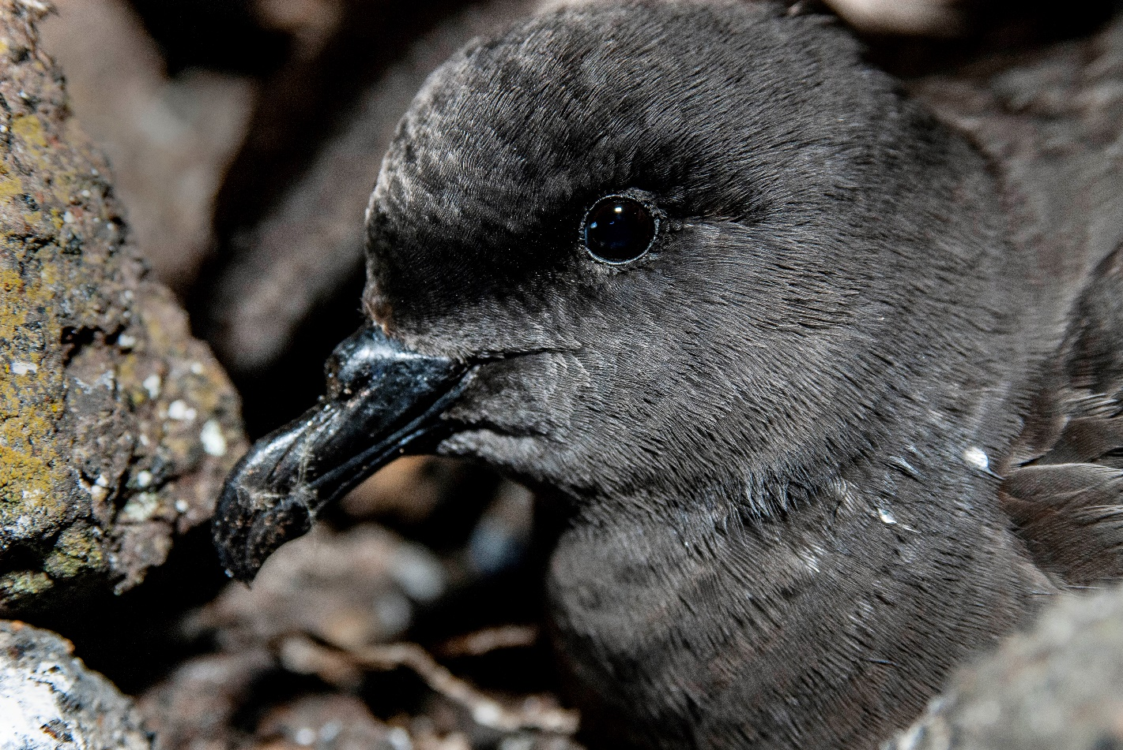
Proteção ativa e gestão integrada da Rede Natura 2000 nos Açores
LIFE IP AZORES NATURA – LIFE 17 IPE/PT 000010
Comunicação – Recolha Regular de Fotos
I:\11 - Açoes\Ação E1 - Comunicação do projeto\Recolha regular de fotos

Slide 10
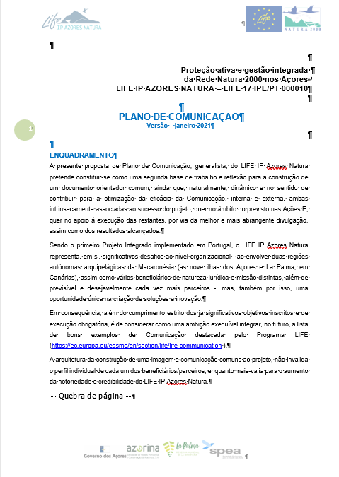
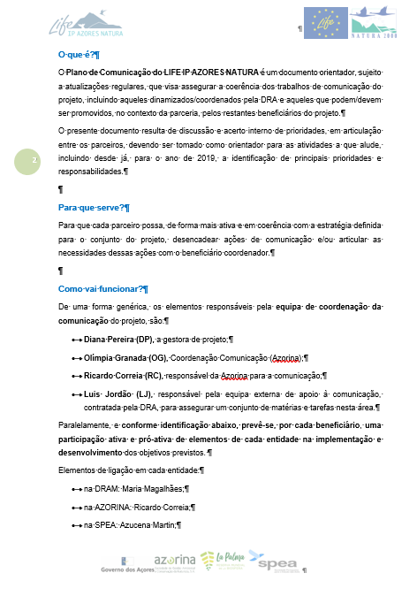
Proteção ativa e gestão integrada da Rede Natura 2000 nos Açores
LIFE IP AZORES NATURA – LIFE 17 IPE/PT 000010
Comunicação – Plano de Comunicação
Versão 3 – janeiro de 2021
"I:\11 - Açoes\Ação E1 - Comunicação do projeto\V3 - Plano de Comunicação Azores Natura janeiro 2021.docx"

Slide 11
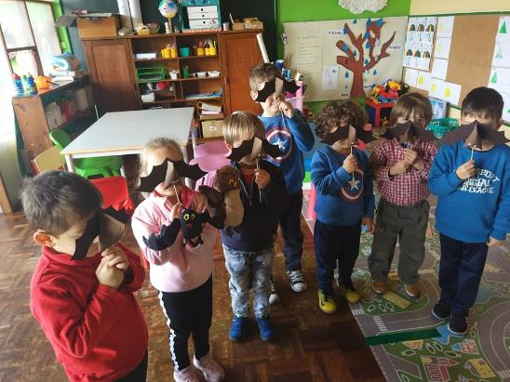
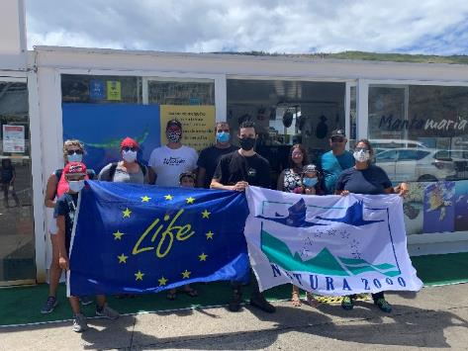
Proteção ativa e gestão integrada da Rede Natura 2000 nos Açores
LIFE IP AZORES NATURA – LIFE 17 IPE/PT 000010
Educação Ambiental – Atividades
NOTA:
Atividades canceladas – 3
Atividades planeadas não realizadas - 5
2019
Escolas | Sessões – 74
 | Participantes - 1671
2020
Escolas | Sessões – 114
 | Participantes - 2042
Públicas | Sessões – 42
 | Participantes - 1671
Atividade “Morcega-te”, organizada pelo Parque Natural do Faial
2021 (fevereiro 2021)
Escolas | Sessões – 16
 | Participantes - 258
Atividade “Tartarugas marinhas”, organizada pelo Parque Natural de Santa Maria
Atividades online (pós-COVID)
Online (desafios; quiz) | Publicações – 8
 | Participantes - 93

Slide 12
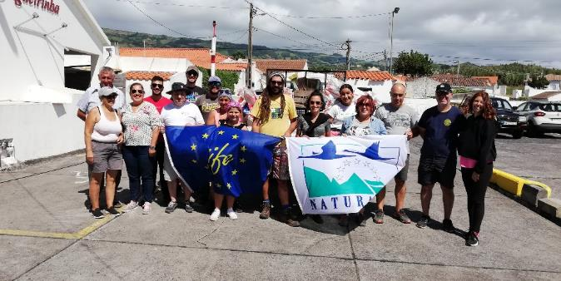
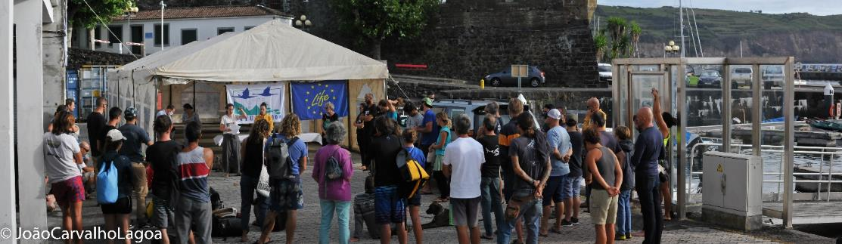
Proteção ativa e gestão integrada da Rede Natura 2000 nos Açores
LIFE IP AZORES NATURA – LIFE 17 IPE/PT 000010
Educação Ambiental – Atividades
Campanhas de limpeza – lixo marinho
Costeiras | 24
Subaquáticas | 4
Campanhas de limpeza – lixo marinho
Voluntários | 500
Entidades | 45
Limpeza subaquática – Monte da Guia e Porto da Horta - Faial
Limpeza costeira no Porto da Feteira - Faial

Slide 13
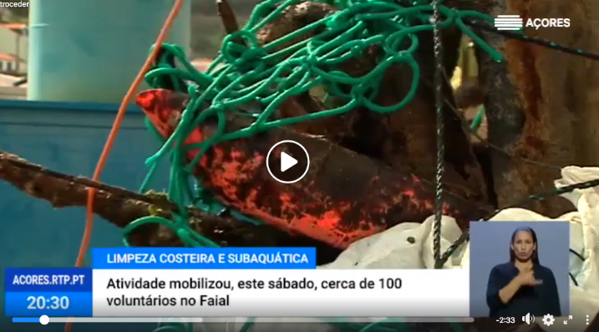
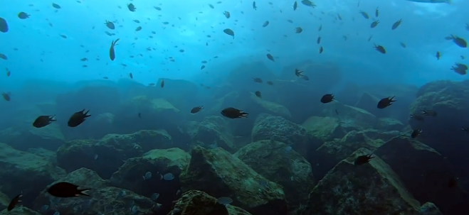
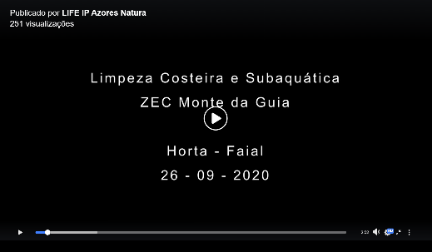


Proteção ativa e gestão integrada da Rede Natura 2000 nos Açores
LIFE IP AZORES NATURA – LIFE 17 IPE/PT 000010
Divulgação da “Campanha Regional de Limpezas Costeiras e Subaquáticas na RN2000 da sua Ilha” em rádio e TV regionais, bem como imprensa escrita
Vários momentos de disseminação das ações e resultados no FB do LIFE e da DRAM, nomeadamente no âmbito das ações realizadas pelo C10.1 e C10.2
Videos Limpeza Porto da Horta – Teaser e final ©Ana Besugo e Nuno Potes
Notes:
Elaboração de conteúdos da componente marinha para exposição modular LIFE IP (Azorina)
Contribuição para o Guia do Educador, em elaboração (Azorina), com conteúdos para componente marinha

Slide 14
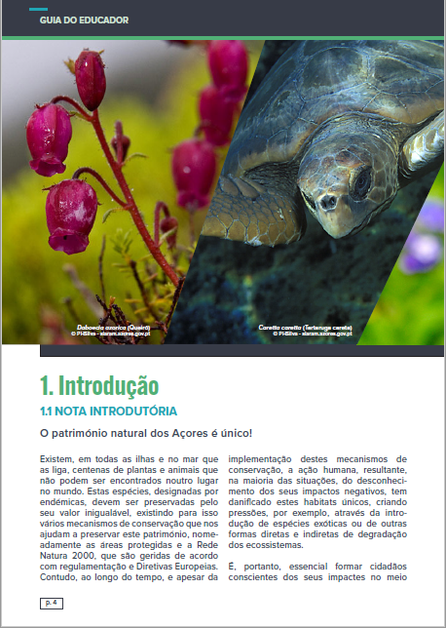
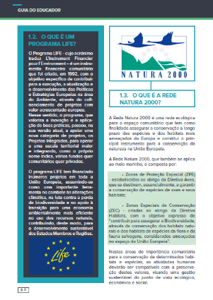
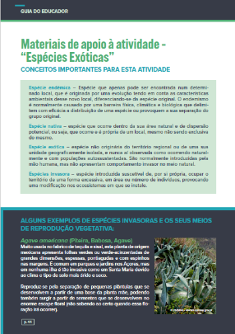
Proteção ativa e gestão integrada da Rede Natura 2000 nos Açores
LIFE IP AZORES NATURA – LIFE 17 IPE/PT 000010
Educação Ambiental – Guia do Professor
Ciclo | Nº de atividades
3º ciclo | 6
Secundário | 5
Temas
Espécies exóticas
Rede Natura 2000 e áreas protegidas nos Açores
Sustentabilidade
Áreas Marinhas protegidas
Poças de maré
Lixo marinho
LIFE IP AZORES NATURA
Património natural

Slide 15
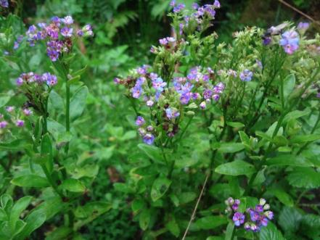
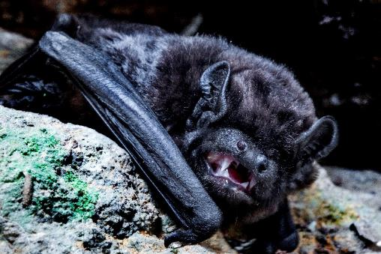
Proteção ativa e gestão integrada da Rede Natura 2000 nos Açores
LIFE IP AZORES NATURA – LIFE 17 IPE/PT 000010
Educação Ambiental – Exposição
Tema | Património natural e o papel do LIFE IP AZORES NATURA
Objetivo | Circular pelas escolas, centros ambientais e outros eventos
Níveis de ensino | 3º e secundário
Previsão de conclusão | julho de 2021
Estado | Design

Slide 16
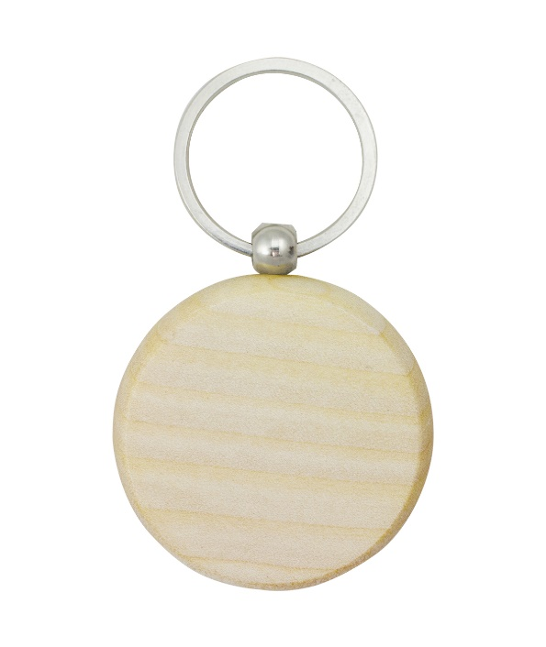

Proteção ativa e gestão integrada da Rede Natura 2000 nos Açores
LIFE IP AZORES NATURA – LIFE 17 IPE/PT 000010
Educação Ambiental – Materiais para Distribuição
Materiais – Educação Ambiental
Mais novos | Régua de bamboo com indicação de redes sociais e website
 | Guia de campo com informação sobre espécies
Mais velhos | Porta-chaves com logos do projeto

Slide 17
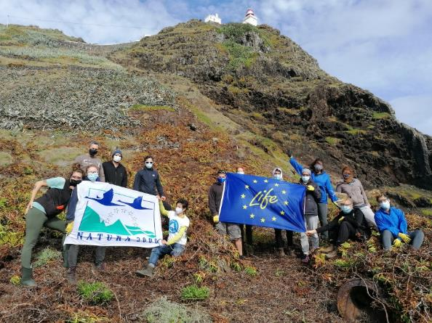
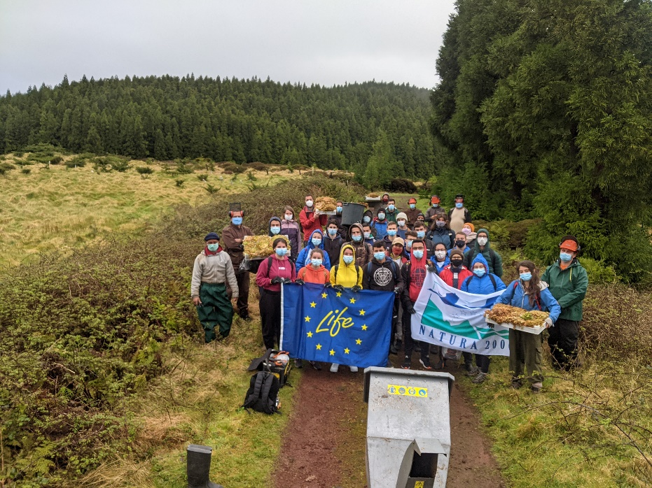
Proteção ativa e gestão integrada da Rede Natura 2000 nos Açores
LIFE IP AZORES NATURA – LIFE 17 IPE/PT 000010
Voluntariado – Campos de Voluntariado
Datas | Ilha | Nº Voluntários
13 a 21 de julho de 2020 | Graciosa | 13
15 a 23 de agosto de 2020 | Flores | 14
14 a 22 de setembro de 2020 | Pico | 13
5 a 13 de novembro de 2020 | Santa Maria | 12
17 a 25 Março de 2021 | Terceira | 15
Campo de voluntariado da Terceira – Julia Snajdr
Campo de voluntariado de Santa Maria – Julia Snajdr
Relatórios:
I:\11 - Açoes\Ação E5 - Programa de Voluntariado e envolvimento de stakeholder\Programa Voluntariado - P1A
Notes:
O campo de voluntariado da Terceira foi composta por 15 elementos, em que elaboraram diversas atividades: desde controlo manual de criptomérias na Lomba, a transplantar 125 árvores nativas na Rocha do Chambre.
Todas estas atividades de voluntariado, envolveram iniciativas com escolas, IPSS e até empresas.
Os Montanheiros, disponibilizaram o salão para as apresentações, bem como facilitou as visitas ao ao Algar do Carvão e à Gruta de Natal de todos os voluntários (que incluía voluntários de quase todas as ilhas)

